Slide 1
Student’s name:
Notes:
Introducción: escrito que da la bienvenida al estudiante y le da una idea acerca de los aprendizajes que va a adquirir en el desarrollo de la lección.

Slide 2

ACTIVITY. Some people in your neighborhood are looking for a job. Help them find their best option, according to their occupations. Complete the chart.
(Include your pronunciation by recording your voice)
Occupation | Activities | Where? | Characteristics of the employee
Teacher | Teach English, control the group, write projects. | Ciberschool UCN | Leader, responsible, active, respectful.
Notes:
Contenido temático: desde este apartado comienza a presentarse los conceptos que conforman la lección (textos, gráficos, tablas y otros) en aras a la adquisición de elementos teóricos que sirvan de base para la posterior realización de las actividades. Su desarrollo (contenido temático) se da a partir de instrucciones que tienen como objetivo guiar al estudiante en su interacción con el contenido.
Texto alternativo: descripción general de cada una de las imágenes que acompañan la presentación de los contenidos en las diapositivas.
Instrucciones DW: grupo de acciones que el DM le indica al DW y que éste último debe tener en cuenta al momento de realizar los desarrollos.

Slide 3
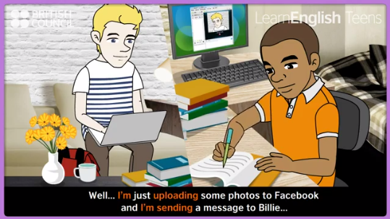
Let’s share some photographs by describing what is happening on each of them.
ACTIVITY. Describe what is happening on the photographs. Follow the example:
http://learnenglishteens.britishcouncil.org/grammar-vocabulary/grammar-videos/present-continuous
Notes:
Contenido temático: desde este apartado comienza a presentarse los conceptos que conforman la lección (textos, gráficos, tablas y otros) en aras a la adquisición de elementos teóricos que sirvan de base para la posterior realización de las actividades. Su desarrollo (contenido temático) se da a partir de instrucciones que tienen como objetivo guiar al estudiante en su interacción con el contenido.
Texto alternativo: descripción general de cada una de las imágenes que acompañan la presentación de los contenidos en las diapositivas.
Instrucciones DW: grupo de acciones que el DM le indica al DW y que éste último debe tener en cuenta al momento de realizar los desarrollos.

Slide 4

Describe at least 5 photographs, following the model.
(Include your pronunciation by recording your voice)
Notes:
Contenido temático: desde este apartado comienza a presentarse los conceptos que conforman la lección (textos, gráficos, tablas y otros) en aras a la adquisición de elementos teóricos que sirvan de base para la posterior realización de las actividades. Su desarrollo (contenido temático) se da a partir de instrucciones que tienen como objetivo guiar al estudiante en su interacción con el contenido.
Texto alternativo: descripción general de cada una de las imágenes que acompañan la presentación de los contenidos en las diapositivas.
Instrucciones DW: grupo de acciones que el DM le indica al DW y que éste último debe tener en cuenta al momento de realizar los desarrollos.

Slide 5

Congratulations
Notes:
Contenido temático: desde este apartado comienza a presentarse los conceptos que conforman la lección (textos, gráficos, tablas y otros) en aras a la adquisición de elementos teóricos que sirvan de base para la posterior realización de las actividades. Su desarrollo (contenido temático) se da a partir de instrucciones que tienen como objetivo guiar al estudiante en su interacción con el contenido.
Texto alternativo: descripción general de cada una de las imágenes que acompañan la presentación de los contenidos en las diapositivas.
Instrucciones DW: grupo de acciones que el DM le indica al DW y que éste último debe tener en cuenta al momento de realizar los desarrollos.

